Slide 1


《商务网站设计与开发》
第18章 进一步的学习
温浩宇
西安电子科技大学

Slide 2
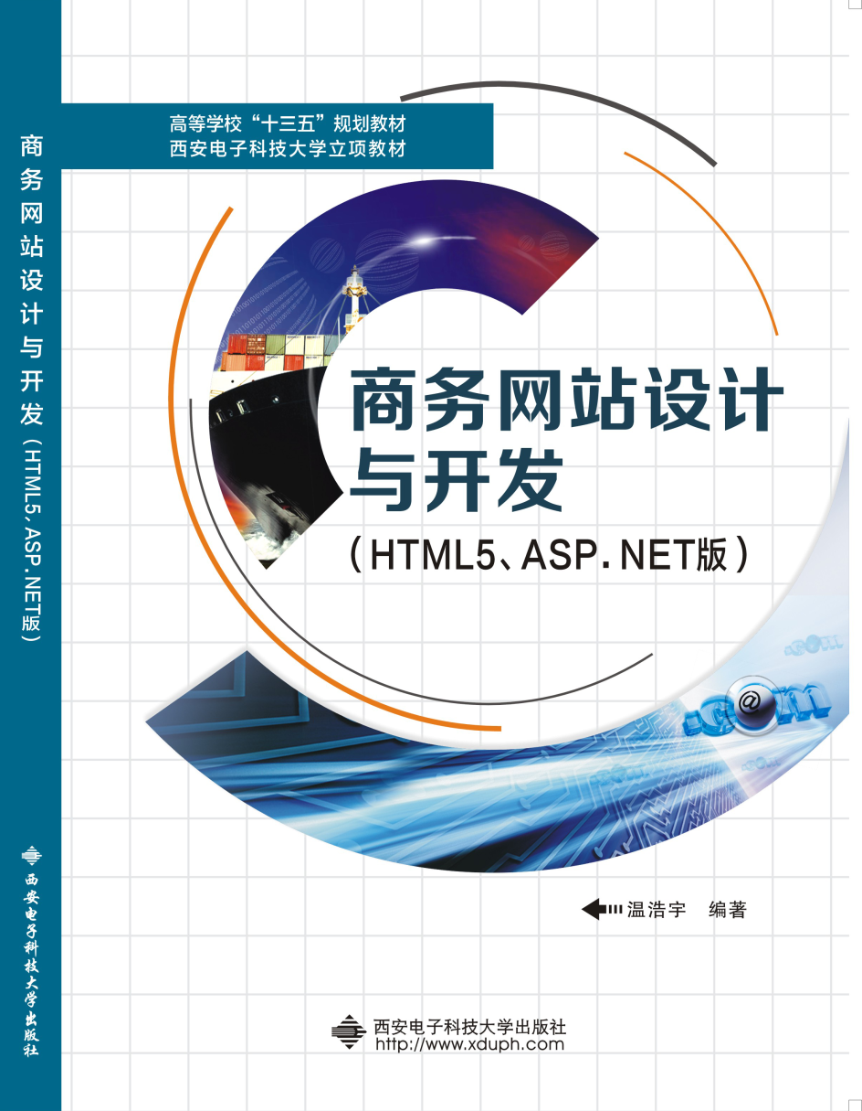
内容
18.1
18.2
18.3
18.4
18.5
基于MVC框架的网站开发
JSP技术介绍
PHP技术介绍
搜索引擎与网站推广技术
思考题

Slide 3
18.1 基于MVC框架的网站开发
Web Pages是最简洁的 ASP.NET 网页开发编程模型。它提供了一种简单的方法将 HTML、CSS、JavaScript 以及服务器代码结合起来。Web Pages围绕单一网页进行构建，使用VB.NET或C#作为服务器脚本语言。
Web Forms
MVC
Web Pages
Web Forms是最为常用的ASP.NET编程模型，它将HTML、服务器控件和逻辑代码通过事件驱动的方式组合起来。Web Forms的代码在服务器端编译和运行，运行所产生的HTML文档会显示在浏览器上。Web Forms的优势在于开发过程的可视化程度最高，并且有众多的服务器端控件可供使用，可以开发出复杂的Web应用程序。
MVC是用于构建应用程序的一种框架，MVC模型通过模型、视图和控制器来定义Web应用程序。模型（Model）是应用程序核心，包含业务对象和相关逻辑，通常模型对象在数据库中存取数据；视图（View）负责数据的显示；控制器（Controller）从视图读取数据、控制用户输入，并向模型发送数据数据。

Slide 4
18.1 基于MVC框架的网站开发

Slide 5
18.2 JSP技术介绍
JSP（Java Server Pages）是由SunMicrosystems公司倡导、许多公司参与一起建立的一种动态网页技术标准。JSP技术类似于微软公司的ASP（Active Server Page）技术，是将小段的Java程序代码（Scriptlet）和JSP标签插入HTML文件中，形成在服务器端运行的JSP文件（通常扩展名为.jsp）。
由于JSP技术是基于Java语言的，因此它拥有Java语言跨平台性、面向对象等特性。JSP可以使用Java API，可以应用在不同的操作系统中运行，可以达到“一次编写，到处运行”的目标。
JSP使用JDBC技术操作数据库，从而避免了代码移植导致更换数据库时的代码修改问题。JSP开发人员通常使用HTML语言来设计和格式化静态页面的内容，而使用JSP标签和Java代码片段来实现动态部分，从而有效地将业务代码从视图层分离，提高了系统的开发和维护效率。
JSP中可以利用面向对象特性，使用JavaBean来封装业务处理代码，并在JSP页面甚至整个项目中都可以复用JavaBean。在用户第一次通过浏览器访问JSP页面时，服务器将对JSP页面代码进行编译，编译好的代码将被保存以供其他用户访问，从而大大提升了Web系统的响应速度。

Slide 6
18.2 JSP技术介绍
技术 | Java平台 | ASP.NET平台
开发集成环境 | Eclipse等 | Visual Studio
运行环境 | Java虚拟机 | 通用语言运行库
类库 | Java类库 | .NET框架类库
Web表现层开发 | JSP | ASP.NET
数据层开发 | JDBC | ADO.NET

Slide 7
18.3 PHP技术介绍
PHP原始为 Personal Home Page的缩写，现已经正名为“PHP: Hypertext Preprocessor”的缩写。这种将名称放到定义中的写法被称作递归缩写。
开放的源代码：所有的PHP源代码事实上都可以得到。
PHP是免费的：和其它技术相比，PHP本身免费。
php的快捷性：程序开发快，运行快，技术本身学习快。PHP可以被嵌入于HTML语言。相对于其他语言，PHP编辑简单，实用性强，更适合初学者。
跨平台性强：由于PHP是运行在服务器端的脚本，可以运行在UNIX、LINUX、WINDOWS下。
效率高：PHP消耗相当少的系统资源。
图像处理：用PHP动态创建图像
面向对象：在PHP 4和PHP 5中，面向对象方面都有了很大的改进，现在PHP完全可以用来开发大型商业程序。

Slide 8
18.3 PHP技术介绍
技术 | PHP平台 | ASP.NET平台
开发集成环境 | Zend Studio、PHPDesinger等 | Visual Studio
运行环境 | 多种平台 | 通用语言运行库
类库 | Zend、ThinkPHP等 | .NET框架类库
Web表现层开发 | PHP语言 | ASP.NET
数据层开发 | 通过类库访问MySQL、ODBC等 | ADO.NET

Slide 9
18.4 搜索引擎与网站推广技术
搜索引擎（Search Engine）是根据站点的内容提取各网站的信息分门别类地建立自己的数据库并向用户提供查询服务。每个引擎的工作原理是不同的，有的是根据页面内容，有的按页面标题，有的是按Meta制来分，还有的是将这些方法综合起来运用。
搜索引擎的工作包括如下3个过程：一是在互联网中发现、搜集网页信息；二是对所搜集的信息进行提取和组织，并建立索引库；三是由检索程序根据用户输入的查询关键词，在索引库中快速检出相关文档，进行文档与查询内容的相关度比较，对检出的结果进行排序，并将查询结果返回给用户。前两个过程是后台系统的主要工作，第三个过程则面向搜索用户。
在目前数量众多的搜索引擎中，根据它们的技术原理，可以分成3大主要类型：基于robot的搜索引擎、基于目录索引型（directory，也叫做catalog）和元（Meta）搜索引擎。

Slide 10
18.4 搜索引擎与网站推广技术
搜索引擎出经过多年的发展，功能越来越强大，为用户提供的服务也越来越全面，查询结果更精确，其发展的趋势是更加人性化、个性化和智能化。搜索引擎提供的主要服务和发展趋势包括以下几个方面：
自然语言搜索技术
目录与robot搜索相结合
智能化搜索
多媒体搜索
本地化搜索

Slide 11
18.4 搜索引擎与网站推广技术
Google搜索引擎（www.google.com）
1998年9月，美国斯坦福大学的两名研究生拉里•佩吉和谢尔盖•布林开始测试他们设计的Google搜索引擎。不到3年的时间，这一网站已在全球范围内拥有了一个正在快速增长的忠实用户群。
百度搜索引擎（www.baidu.com）
百度于1999年底成立于美国硅谷，它的创建者是在美国硅谷有多年经验的李彦宏和徐勇。2000年百度公司回国发展，目前是全球最优秀的中文信息检索与传递技术供应商之一。百度搜索引擎由4部分组成：蜘蛛程序、监控程序、索引数据库、检索程序。
雅虎搜索引擎（www.yahoo.com）
雅虎在全球共有24个网站，12种语言版本，其中雅虎中国网站于1999年9月正式开通，它是雅虎在全球的第20个网站。它为用户提供了强大的搜索功能。

Slide 12
18.4 搜索引擎与网站推广技术
随着搜索引擎在网络上的地位日渐重要，搜索引擎营销（Search Engine Marketing）的概念也因此应运而生。搜索引擎营销一般也称为搜索引擎最优化SEO（Search Engine Optimization），主要是指使网站在搜索引擎上，尤其在一些重要关键字的搜寻结果上有比较好的排名，以便更容易让网络用户点击进入网站浏览内容。
关键词与网页内容的匹配度。如果你的网页关键词匹配度较高的话，那么它在各大搜索引擎排名中就会靠前。
外部关联连接的数量。也就是说有多少个网站链接到你的网站上。一般说来，外部链接数量越多，就说明你的网站越重要。
内部关联连接，即具有很好的导航结构。

Slide 13
18.5 思考题
（1）
（2）
（3）
对比ASP.NET、JSP与PHP的特点。
简述搜索引擎的工作原理。
简述搜索引擎优化（SEO）的主要方法。

